Slide 1
Шкала. Координатный луч

Slide 2
$$4$$
$$1$$
$$5$$
Чем ты там занимаешься?
$$6$$
$$2$$
$$3$$
$$8$$
$$11$$
$$7$$
$$12$$
$$10$$
$$9$$
Интересно, что же у нас получится?

Slide 3
$$4$$
$$1$$
$$5$$
Это интересно!
Давай рисовать вместе.
$$6$$
$$2$$
$$3$$
$$8$$
$$11$$
$$7$$
$$12$$
$$10$$
$$9$$
Нам задали нарисовать картинку по точкам и найти сумму длин всех получившихся отрезков.

Slide 4
$$4$$
$$1$$
$$5$$
$$6$$
$$2$$
$$3$$
$$8$$
$$11$$
$$7$$
$$12$$
$$10$$
$$9$$
Давай!

Slide 5
$$4$$
$$1$$
$$5$$
$$6$$
$$2$$
$$3$$
$$8$$
$$11$$
$$7$$
$$12$$
$$10$$
$$9$$

Slide 6
$$4$$
$$1$$
$$5$$
Смотри, у нас же получился корабль!
$$6$$
$$2$$
$$3$$
$$8$$
$$11$$
$$7$$
$$12$$
$$10$$
$$9$$
Точно!
Но нам ещё нужно вычислить сумму длин всех получившихся отрезков.

Slide 7
$$4$$
С твоей линейкой что-то не то!
Мы не сможем с помощью этой линейки измерить длины отрезков.
$$1$$
$$5$$
$$8 см$$
$$6$$
$$2$$
$$3$$
$$8$$
$$11$$
$$7$$
$$12$$
$$10$$
$$9$$
Но у меня нет другой линейки.
Как быть?

Slide 8
$$4$$
Я думаю, что Электроша будет знать, как нам быть.
$$1$$
$$5$$
$$8 см$$
$$6$$
$$2$$
$$3$$
$$8$$
$$11$$
$$7$$
$$12$$
$$10$$
$$9$$

Slide 9
Прежде чем я вам помогу с измерением отрезков, давайте немного разомнёмся.

Slide 10
Устный счёт
$$2$$
$$км$$
$$3$$
$$8$$
$$0$$
$$м$$
$$2$$
$$ч$$
$$3$$
$$0$$
$$мин$$
$$1$$
$$км$$
$$2$$
$$4$$
$$5$$
$$м$$
$$1$$
$$ч$$
$$5$$
$$5$$
$$мин$$
$$км$$
$$м$$
$$ч$$
$$мин$$
$$3$$
$$5$$
$$1$$
$$1$$
$$3$$
Сверимся?
$$5$$

Slide 11
$$4$$
$$1$$
$$5$$
Вы не можете измерить длину отрезков, потому что на вашей линейке не хватает делений.
$$8 см$$
$$6$$
$$2$$
$$3$$
$$8$$
$$11$$
$$7$$
$$12$$
$$10$$
$$9$$
Что значит не хватает делений?

Slide 12
$$4$$
При измерении длины второго отрезка вы заметили, что он длиннее, чем $6$ см, но точнее вам его измерить не удалось.
$$1$$
$$5$$
$$8 см$$
$$6$$
$$2$$
$$3$$
$$8$$
$$11$$
$$7$$
$$12$$
$$10$$
$$9$$

Slide 13
$$4$$
При измерении длины второго отрезка вы заметили, что он длиннее, чем $6$ см, но точнее вам его не измерить не удалось.
$$1$$
$$5$$
$$8 см$$
$$6$$
$$2$$
$$3$$
$$8$$
$$11$$
$$7$$
$$12$$
$$10$$
$$9$$

Slide 14
$$4$$
Посмотрите, отрезок один и тот же, а результаты измерения стали точнее.
Как вы думаете, почему так получилось?
$$1$$
$$5$$
$$8 см$$
$$6$$
$$2$$
$$6 см 3 мм$$
$$3$$
$$8$$
$$11$$
$$7$$
$$12$$
$$10$$
$$9$$
Теперь понятно, про какие деления ты говорил.
Теперь понятно про какие деления ты говорил.

Slide 15
$$4$$
$$1$$
$$5$$
$$8 см$$
$$6$$
Ты верно заметил!
$$2$$
$$6 см 3 мм$$
$$3$$
$$8$$
$$11$$
$$7$$
$$12$$
$$10$$
$$9$$
Потому что на второй линейке больше отметок.

Slide 16
На линейках нанесены штрихи.
Все штрихи расположены на одинаковом расстоянии друг от друга.
Штрихи на линейках разбивают их на равные части.
Эти части называют делениями.

Slide 17
На линейках нанесены штрихи.
Все штрихи расположены на одинаковом расстоянии друг от друга.
Штрихи на линейках разбивают их на равные части.
Эти части называют делениями.

Slide 18
$$1 см$$
$$1 мм$$
Расстояние между соседними штрихами первой линейки равно $1$ см, а второй – $1$ мм.
Какое расстояние между соседними штрихами первой и второй линейки?

Slide 19
$$1 см$$
0
1
2
3
4
5
6
7
8
9
10
$$1 мм$$
0
1
2
3
4
5
6
7
8
9
10
Расстояние между соседними штрихами линейки называют ценой деления.
Чем меньше цена деления, тем точнее будет измерение.
Все деления вместе с написанными числами образуют шкалу.

Slide 20
0
1
2
3
4
5
6
7
8
9
10
Тогда деления – это ступеньки лестницы?
«Шкала» по-латыни – это лестница.

Slide 21
0
1
2
3
4
5
6
7
8
9
10
Точно подмечено!

Slide 22
$$4$$
$$4 см$$
При измерении длины второго отрезка вы заметили, что он длиннее, чем $6$ см, но точнее вам его не измерить не удалось.
$$1$$
$$5$$
$$8 см$$
$$4 см 5 мм$$
$$6$$
$$2$$
$$8 см 8 мм$$
$$7 см 9 мм$$
$$6 см 3 мм$$
$$3$$
$$6 см 5 мм$$
$$8$$
$$11$$
$$6 см 6 мм$$
$$7$$
$$5 см 7 мм$$
$$12$$
$$5 см$$
$$10$$
$$5 см$$
$$9$$

Slide 23
$$8 см+6 см 3 мм+8 см 8 мм+4 см+$$
$$+ 4 см 5 мм+7 см 9 мм+6 см 5 мм+$$
$$+ 5 см+5 см+5 см 7 мм+6 см 6 мм=$$
$$=68 см 3 мм$$
$$4$$
$$4 см$$
$$1$$
$$5$$
$$8 см$$
$$4 см 5 мм$$
$$6$$
$$2$$
$$8 см 8 мм$$
$$7 см 9 мм$$
$$6 см 3 мм$$
$$3$$
$$6 см 5 мм$$
$$8$$
$$11$$
$$6 см 6 мм$$
$$7$$
$$5 см 7 мм$$
$$12$$
$$5 см$$
$$10$$
$$5 см$$
$$9$$

Slide 24
В повседневной жизни вы часто встречаетесь и с другими измерительными приборами, которые тоже имеют шкалы, правда, немного другой формы.
Может, вы сможете их назвать?

Slide 25
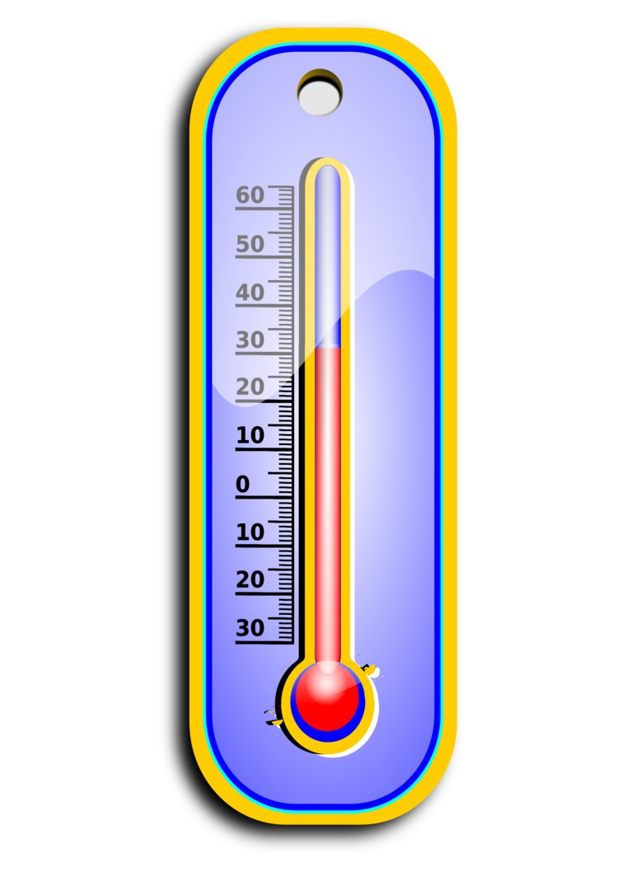
Комнатный термометр,
циферблат часов.

Slide 26
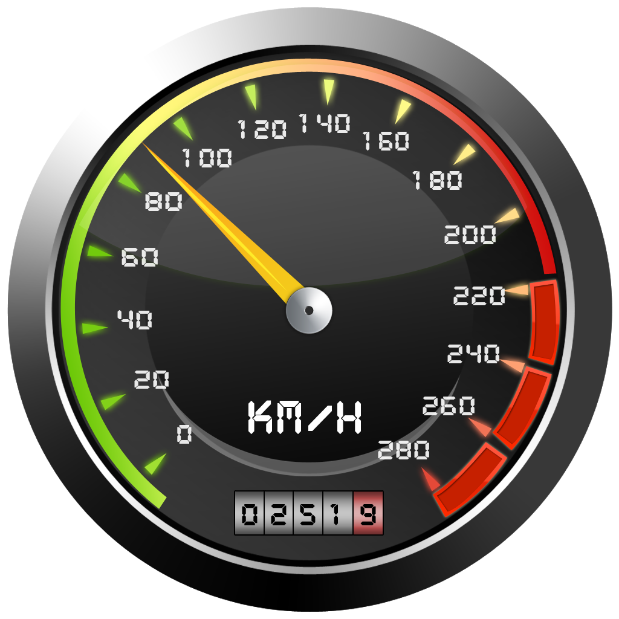
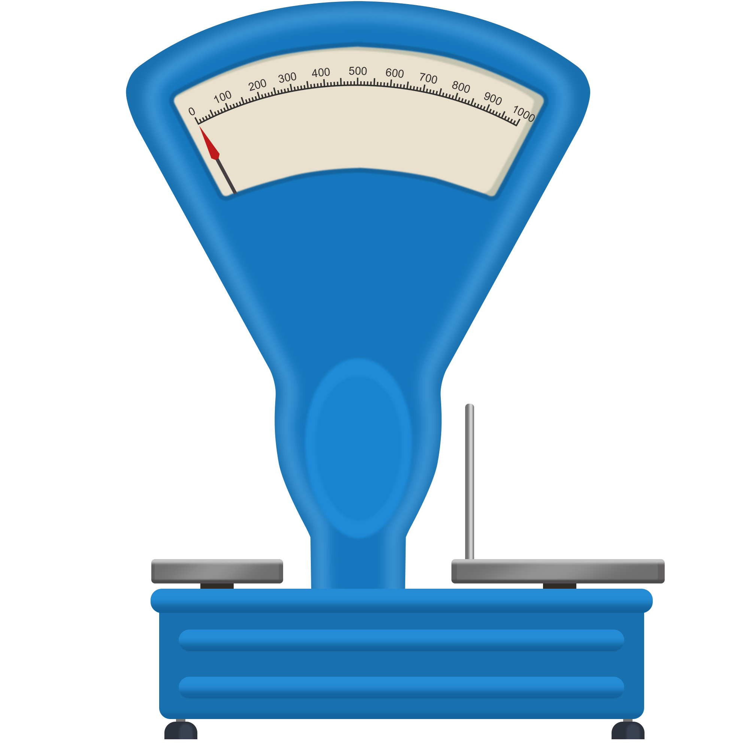
Спидометр автомобиля,
весы.
Молодцы!
А может, вы сможете назвать цены деления перечисленных измерительных приборов?

Slide 27
У комнатного термометра цена деления – $1℃$.

Slide 28
А вот у циферблата часов не знаю, как понять, какая цена деления.
У циферблата часов несколько шкал, каждая со своей ценой деления.

Slide 29
На циферблате вся окружность разделена на $12$ больших делений.
Одно деление соответствует $1$ часу.
Кроме того, циферблат часов разделён на $60$ маленьких делений.
Одно такое маленькое деление соответствует $1$ минуте.

Slide 30
Значит, у спидометра автомобиля цена деления шкалы $20 км/ч$?

Slide 31
А у весов цена деления $10 г$?
Правильно!

Slide 32
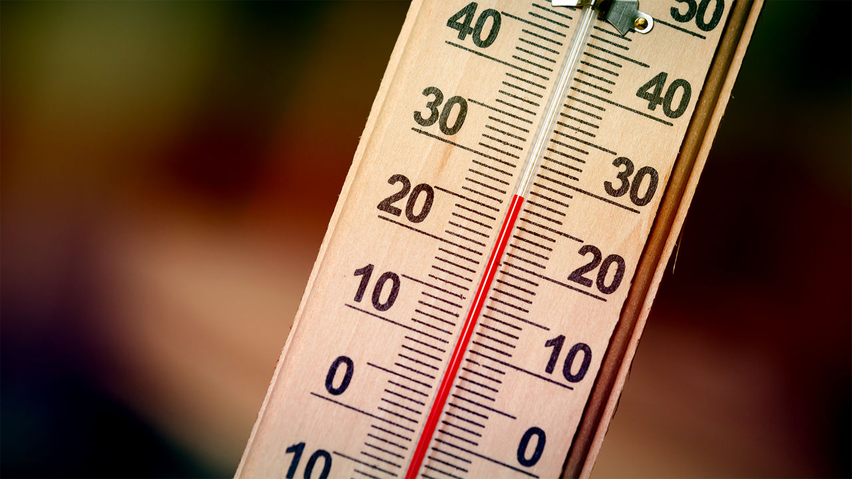
Измерительные приборы создают специально обученные люди – конструкторы.

Slide 33
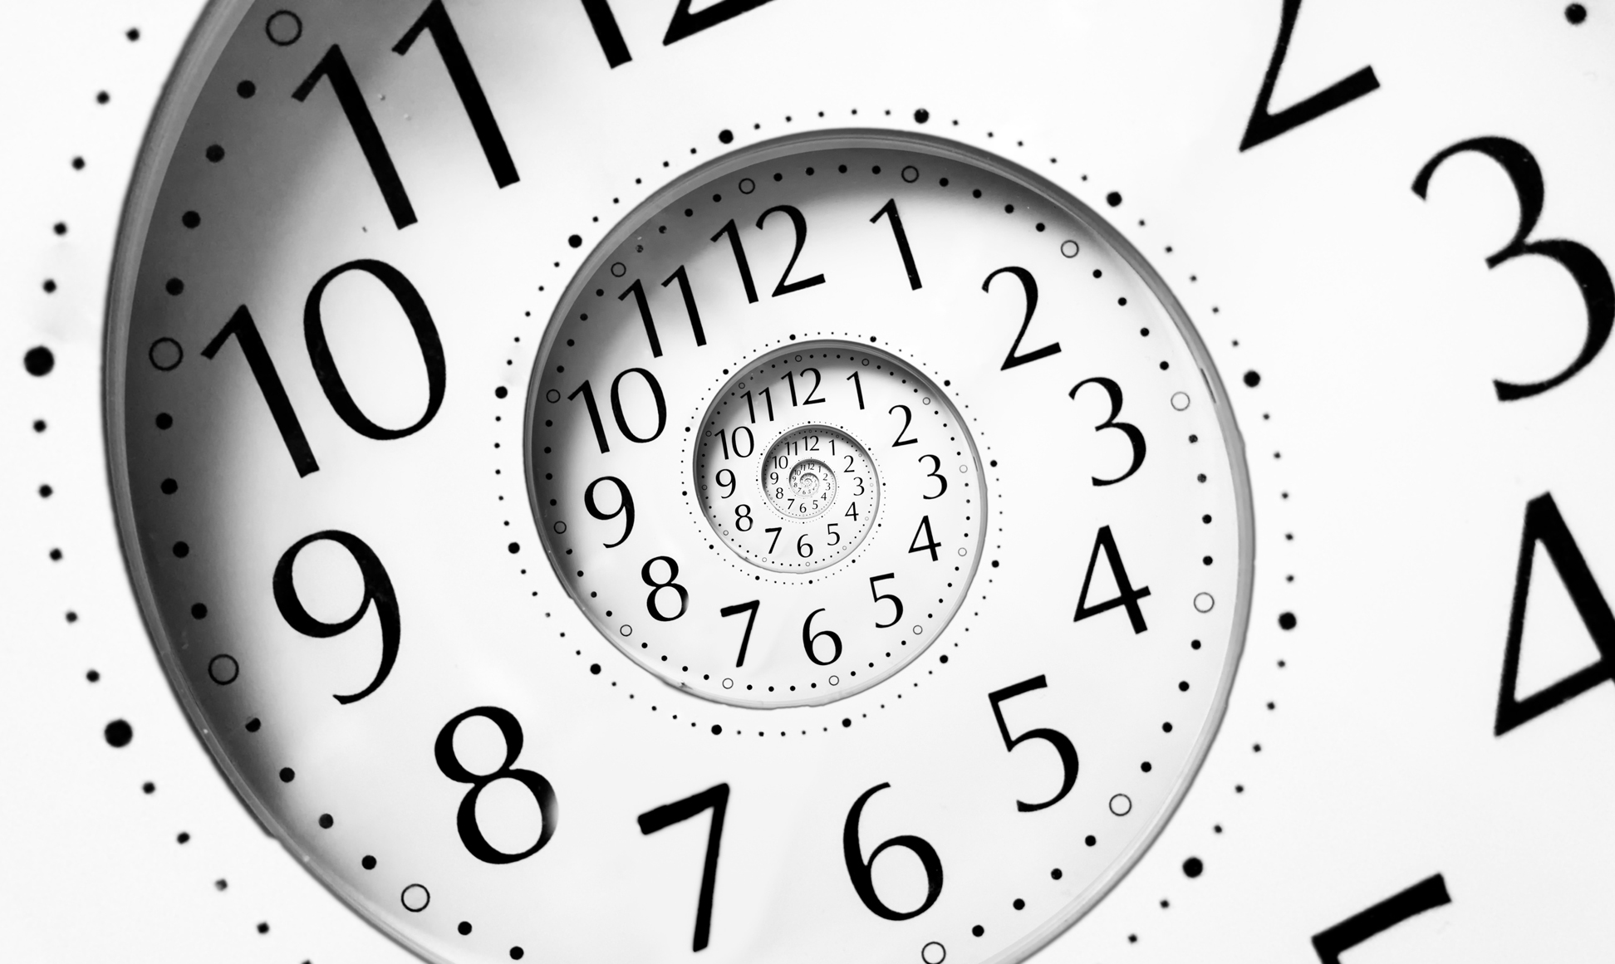

Slide 34
Ого!
А ты можешь построить бесконечную шкалу?
Да!
Сейчас мы её построим вместе.

Slide 35
О
А
Х
$$0$$
$$1$$
Принято говорить, что точке $O$ соответствует число $0$, а точке $A$ – число $1$.

Slide 36
О
А
Х
$$0$$
$$1$$
$$OA=1$$
Мы получили отрезок $OA$, его длину будем считать равной $1$.

Slide 37
О
А
В
С
D
E
F
Х
$$0$$
$$1$$
$$2$$
$$3$$
$$4$$
$$5$$
$$6$$
А сколько раз мы сможем проделывать эти шаги?
Мы с вами знаем, что луч бесконечен, значит, мысленно этот процесс мы можем повторить бесконечное количество раз.

Slide 38
О
А
В
С
D
E
F
G
H
I
K
Х
$$0$$
$$1$$
$$2$$
$$3$$
$$4$$
$$5$$
$$6$$
$$7$$
$$8$$
$$9$$
$$10$$
Ого! Так просто!
Таким образом, мы с вами построили бесконечную шкалу.

Slide 39
Запомните!
Бесконечную шкалу называют координатным лучом,
точку $O$ – началом отсчёта,
а отрезок – $OA$ – единичным отрезком координатного луча.
В качестве единичного отрезка можно выбрать отрезок любой длины.
Часто длину единичного отрезка выбирают такой, чтобы было возможно в пределах рисунка изобразить на координатном луче необходимые натуральные числа.
О
А
В
С
D
E
F
G
H
I
K
Х
$$0$$
$$1$$
$$2$$
$$3$$
$$4$$
$$5$$
$$6$$
$$7$$
$$8$$
$$9$$
$$10$$

Slide 40
О
А
В
С
D
E
F
G
H
I
K
Х
$$0$$
$$1$$
$$2$$
$$3$$
$$4$$
$$5$$
$$6$$
$$7$$
$$8$$
$$9$$
$$10$$
Число $7$ соответствует точке $G$.
А вы сможете назвать то число, которое соответствует точке $G$?

Slide 41
О
А
В
С
D
E
F
G
H
I
K
Х
$$0$$
$$1$$
$$2$$
$$3$$
$$4$$
$$5$$
$$6$$
$$7$$
$$8$$
$$9$$
$$10$$
$$\text{G}\text{ (7)}$$
Говорят, что число $7$ является координатой точки $G$.

Slide 42
О
А
В
С
D
E
F
G
H
I
K
Х
$$0$$
$$1$$
$$2$$
$$3$$
$$4$$
$$5$$
$$6$$
$$7$$
$$8$$
$$9$$
$$10$$
$$OE=5 ед.отр.$$
$$\text{E} \text{(}\text{5}\text{);}$$
$$\text{G}\text{ (7)}$$
Координата точки показывает расстояние от начала луча до этой точки, измеренное единичным отрезком.

Slide 43
Задание № 1
Назовите показания изображённых измерительных приборов.
Решение:
На первом рисунке изображён комнатный термометр, который показывает температуру $31 ℃$.
На втором рисунке изображены часы, на которых стрелки показывают время $12$ ч $5$ мин.
И на последнем рисунке изображён спидометр автомобиля, на котором стрелка указывает скорость $90$ км/ч.

Slide 44
Задание № 2
Назовите координаты точек $A$, $B$, $C$, $D$ и отметьте на координатном луче точки $F (20)$, $G (100)$, $H (75)$.
Решение:
О
А
F
Е
В
H
С
G
D
Х
$$0$$
$$10$$
$$30$$
$$50$$
$$90$$
$$120$$
$$150$$
$$A \left(10\right);$$
$$B \left(50\right);$$
$$C \left(90\right);$$
$$D \left(120\right).$$

Slide 45
Итоги урока
Расстояние между делениями на измерительных приборах называют ценой деления.
Все деления вместе с написанными числами образуют шкалу.
Бесконечную шкалу с выбранным началом отсчёта и единичным отрезком называют координатным лучом.
В качестве единичного отрезка можно выбрать отрезок любой длины.
Каждая точка координатного луча имеет свою координату.

